Slide 1
Алгоритм Прима
Подготовил: Порческу Дмитрий
Группа: IS11z

Slide 2
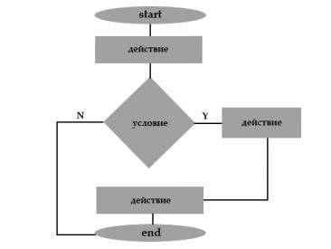
Оглавление
Введение
Описание
Пример алгоритма
Принцип работы
Применение алгоритма

Slide 3
Введение.
Алгоритм Прима — алгоритм построения минимального остовного дерева взвешенного связного неориентированного графа. Алгоритм впервые был открыт в 1930 году чешским математиком Войцехом Ярником, позже переоткрыт Робертом Примом в 1957 году, и, независимо от них, Э. Дейкстрой в 1959 году.

Slide 4
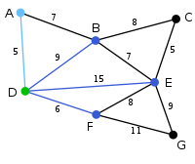
Описание.
На вход алгоритма подаётся связный неориентированный граф. Для каждого ребра задаётся его стоимость.
Сначала берётся произвольная вершина и находится ребро, инцидентное данной вершине и обладающее наименьшей стоимостью. Найденное ребро и соединяемые им две вершины образуют дерево.

Slide 5
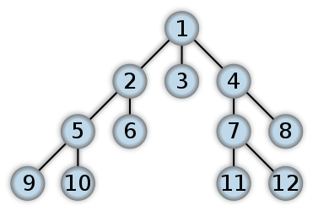
Описание.
Затем, рассматриваются рёбра графа, один конец которых — уже принадлежащая дереву вершина, а другой — нет;
Из этих рёбер выбирается ребро наименьшей стоимости.
Выбираемое на каждом шаге ребро присоединяется к дереву.

Slide 6
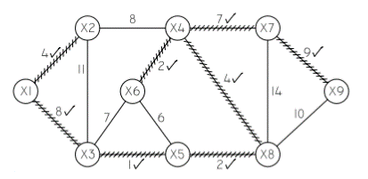
Описание.
Рост дерева происходит до тех пор, пока не будут исчерпаны все вершины исходного графа.
Результатом работы алгоритма является остовное дерево минимальной стоимости.

Slide 7
Пример алгоритма.
#include <iostream>
#include <iomanip>
#include <fstream>
#include <string.h>
#include <conio.h>
#define N 30
#define M 21
using namespace std;
int main( )
{
int a[N][N], s[N], t[N], c[N], n, m, cost, i, j, k, n1, n2, start, costm;
ifstream fin("dimasic.txt");
char local[N][M], *loc;
cout<<"Алгоритм Прима.\n";
fin>>n >> m;
cout<<“Кол-во вершин: " << n << ". Кол-во веток: " << m << endl;
for(i=1; i<=n; i++)
{
for(j=1; j<=n; j++)
a[i][j] = 999;
a[i][i]=0;
}
for(k=1; k<=m; k++)
{
fin >> i >> j >> cost;
a[i][j] = a[j][i] = cost;
}
for(k=1; k<=m; k++)
{
fin >> loc;
strcpy(local[k], loc);
}
… Continue on next slide ->

Slide 8
Пример алгоритма.
cout << “Матрица стоимости всех путей\n";
for(i=1; i<=n; i++)
{
for(j=1; j<=n; j++)
cout << setw(4) << a[i][j];
cout << endl;
}
cout<<“Ветви с наименьшей стоимостью" << endl;
for(i=1; i<=n; i++)
s[i]=t[i]=c[i]=0;
start=1;
s[start]=1;
for(k=1; k<=n-1; k++)
{
costm=32000;
n1=-1;
n2=-1;
for(i=1; i<=n; i++)
for(j=1; j<=n; j++)
if((s[i]==1) && (s[j]==0))
if(a[i][j]<costm)
{
costm=a[i][j];
n1=i;
n2=j;
}
s[n2]=1;
t[n2]=n1;
c[n2]=a[n1][n2];
}
… Continue on next slide ->

Slide 9
Пример алгоритма.
for(i=2; i<=n; i++)
cout << “Путь от" << local[t[i]] << " до " << local[i] << " при расстоянии " << a[t[i]][i] << " km." << endl;
cost=0;
for(i=1; i<=n; i++)
cost+=c[i];
cout<<“Минимальная стоимость " << cost;
fin.close();
getch();
}

Slide 10
Принцип работы.
В данной части программы мы объявляем переменные, необходимые в правильной работе алгоритма.
Далее подключаем внешний файл dimasic.txt , из которого будут считываться значения графа.
int a[N][N], s[N], t[N], c[N], n, m, cost, i, j, k, n1, n2, start, costm;
ifstream fin("dimasic.txt");
char local[N][M], *loc;
cout<<"Алгоритм Прима.\n";
fin>>n >> m;

Slide 11
Принцип работы.
fin>>n >> m;
cout<<“Кол-во вершин: " << n << ". Кол-во веток: " << m << endl;
for(i=1; i<=n; i++)
{
for(j=1; j<=n; j++)
a[i][j] = 999;
a[i][i]=0;
}
for(k=1; k<=m; k++)
{
fin >> i >> j >> cost;
a[i][j] = a[j][i] = cost;
}
for(k=1; k<=m; k++)
{
fin >> loc;
strcpy(local[k], loc);
}
Далее объявляется кол-во вершин и рассматриваемой задачи.
Задаём, ограничивающие значение, условие, необходимое для построения матрицы координат.
И в последующем условии – ставим условие сравнения между вершинами и ветвями и их стоимостью.

Slide 12
Принцип работы.
cout << “Матрица стоимости путей/n";
for(i=1; i<=n; i++)
{
for(j=1; j<=n; j++)
cout << setw(4) << a[i][j];
cout << endl;
}
В этой части мы выводим на экран матрицу стоимости всех путей.

Slide 13
Принцип работы.
cout<<“Ветви с наименьшей стоимостью" << endl;
for(i=1; i<=n; i++)
s[i]=t[i]=c[i]=0;
start=1;
s[start]=1;
for(k=1; k<=n-1; k++)
{
costm=32000;
n1=-1;
n2=-1;
for(i=1; i<=n; i++)
for(j=1; j<=n; j++)
if((s[i]==1) && (s[j]==0))
if(a[i][j]<costm)
{
costm=a[i][j];
n1=i;
n2=j;
}
s[n2]=1;
t[n2]=n1;
c[n2]=a[n1][n2];
}
В этой части выводится уже конечный результат ветвей, которые имеют наименьшую стоимость.

Slide 14
Принцип работы.
for(i=2; i<=n; i++)
cout << “Путь от " << local[t[i]] << " к " << local[i] << " с расстоянием " << a[t[i]][i] << " km." << endl;
cost=0;
for(i=1; i<=n; i++)
cost+=c[i];
cout<<“Минимальная стоимость" << cost;
fin.close();
getch();
}”
В конечной части алгоритма представляется уже финальный результат с проложенными путями (ветвями) с наименьшей стоимостью, а так же общее кол-во стоимости.

Slide 15
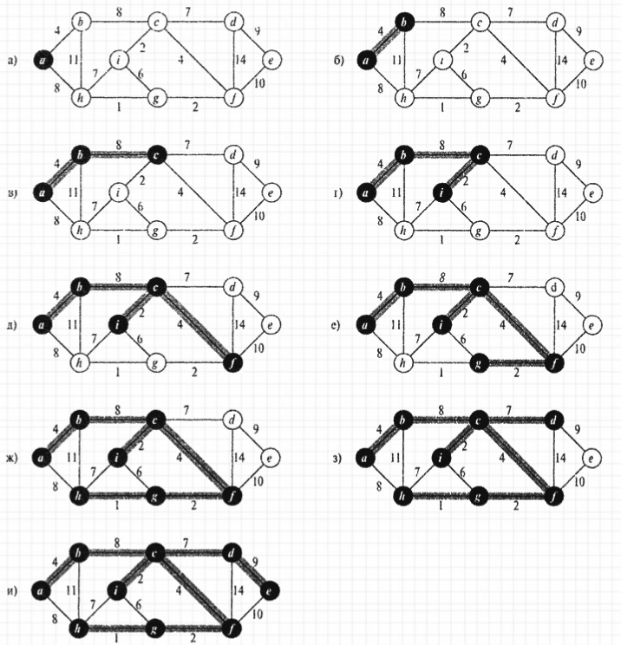
Принцип работы.

Slide 16
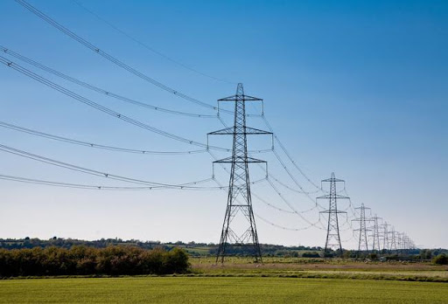
Применение алгоритма.
Предположим, что нам нужно проложить дополнительные линии электропередач в р. Сынжерей.
Для экономии материалов – применим алгоритм для расчёта наиболее выгодных маршрутов

Slide 17
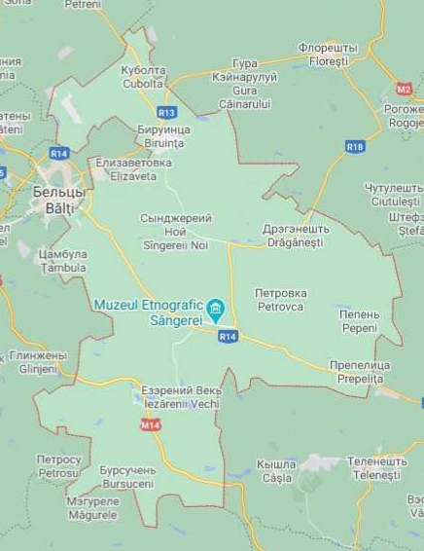
Применение алгоритма.
Для начала определим точки, от и к которым будут проложены линии. Это:
1) Singerei 6) Radoaia 2) Biliceni 7) Dragansti 3) Vranesti 8) Pepeni 4) Chiscareni 9) Copaceni 5) Mindresti

Slide 18
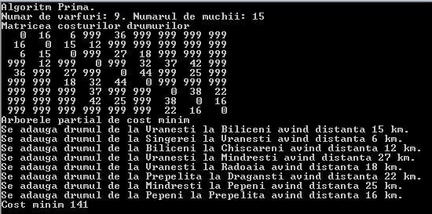
Применение алгоритма.
Вводим необходимые данные и получаем результат:

